Slide 1
Zabezpečení počítače pomocí mikrokontroleru/ů Arduino
Vít Bezouška pro EDUCAnet Praha, 2023

Slide 2
Rozvrh prezentace
Předváděcí akce
Otázky z posudků
Otázky od zde přítomných

Slide 3
Demo zapínání počítače

Slide 4
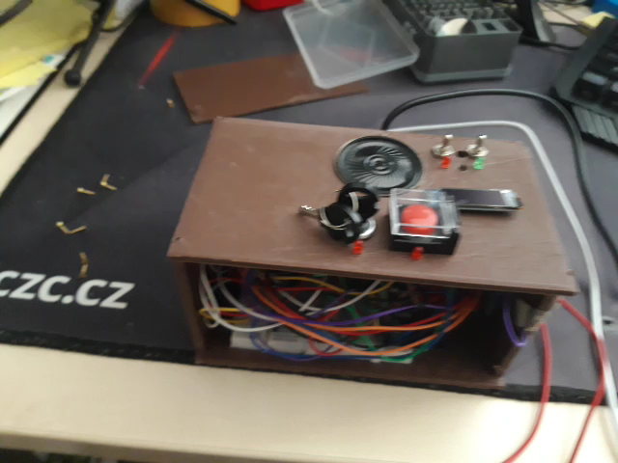

Slide 6
Otázky vedoucího práce

Slide 7
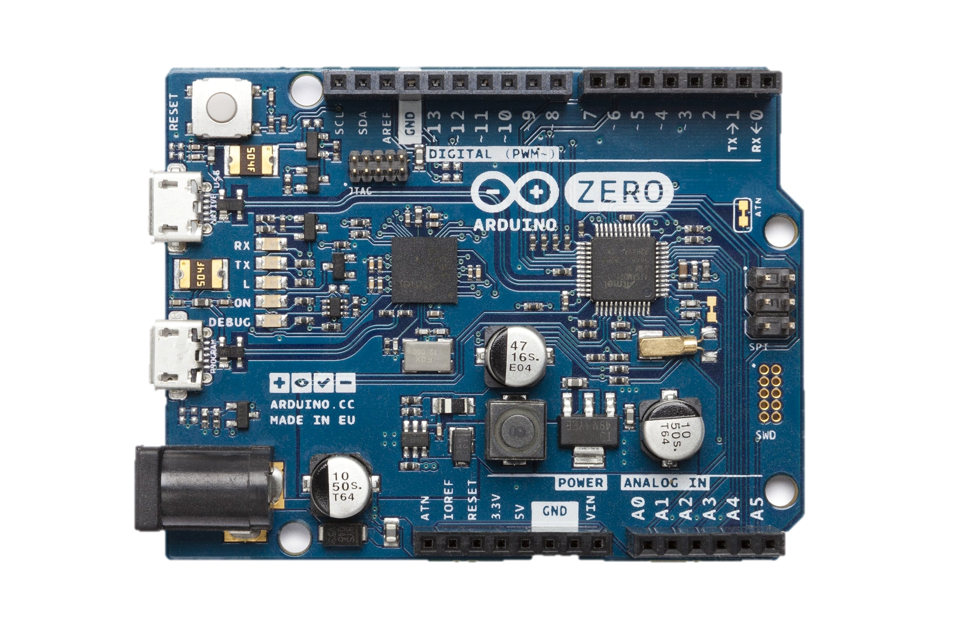
Šlo by místo 3 Arduin použít nějaké jedno "větší", případně jiný mikrokontroler? Šlo by celé zařízení zmenšit?
Proč tři:
Došla RAM
Došel by PROGMEM
Arduino Zero
Notes:
Nano 2kB SRAM a 32kB progmem
Leonardo 2.5kB SRAM a 32kB progmem
Zero 32kB SRAM a 256kB progmem
Pinů je dost.
3x cpu frekvence 16MHz vs 48MHz, a 8bit vs 32bit tzn. lepší audio kvalita

Slide 8
Jaké jiné RFID čipy / protokoly by bylo možno použít a v čem to spočívá?
NTAG
Čip vygeneruje URL
Server zkontroluje a eviduje
Nelze použít 2x
Lze jednorázově kopírovat
Kontaktní čipová karta
Mnoho standardů a specifikací
Relativně nedostupné
Notes:
Šifrovací klíč + read count (tzn. salt) = hash
Serveru pošlu tag id, read count a hash
Aby bylo čtení takového tagu co nejjednodušší, nelze rozlišit mezi čerstvou URL a URL, která byla přečtená bez použití a zapsaná na normální tag.
Řešením je číst tag 2x za sebou a ověřit čerstvost dvou takových URL. To by se technicky dalo také napodobit, třeba naprogramováním několika url za sebou do speciálního čipu. To už je ale velmi komplikované na vykonání.
Na podobném principu funguje OTP funkce Yubico bezpečnostních klíčů.
Dále…

Slide 9
Jaké jiné RFID čipy / protokoly by bylo možno použít a v čem to spočívá?
CRA
Čip i terminál znají tajemství (šifrovací klíč)
Terminál se “zeptá” náhodnými daty
Čip je zašifruje
Terminál je rozšifruje. Pokud mu vyjde zase to, co poslal čipu, autentifikace proběhla úspěšně.
Notes:
Challenge-response authentication funguje na principu “tady máš data čipe, zašifruj je, já si je zase rozšifruju, a jestli mi vyjde to, co jsem ti poslal, očividně máme stejný šifrovací klíče a tebe já poznávám”
Všechny tyhle metody by ale potřebovaly databázi uživatelů.

Slide 10
Stručně popište co jsou a jak fungují "služby" (services) v MS Windows. Je možné jimi nahradit spouštěný Python skript pro ovládání počítače skrz "krabičku"?
Procesy na pozadí
Trochu složitější pochopit a naprogramovat
Python byl jistější volba
Notes:
Background procesy, kterými lze leccos automatizovat. Většinou se spouštějí automaticky buď při startu Windows nebo při přednastaveném eventu. Můžou se ale spouštět i manuálně.
Jsou trochu složitější k naprogramování. Musí splňovat specifické podmínky, implementovat specifické interfacy a protokoly, ale rozhodně je to lepší řešení než můj python script. Python jsem použil hlavně přotože je s ním relativně jednoduché pracovat, takže když se mi něco rozbilo, tak jsem plus minus věděl v čem je problém. Teď, když už vím, že to s Pythonem fungovalo, si myslím, že by se to velmi dobře dalo předělat do C# nebo něčeho podobného.

Slide 11
Otázky oponenta práce

Slide 12
Narazil autor při návrhu a realizaci projektu na nějaké potíže? Např. nezasekl se na nějaké části? Jak probíhal návrh zařízení a výběr použitých komponent a technologií? Dělal v nich autor v průběhu návrhu/vývoje projektu nějaké změny?
Původní práce byla mnohem “blogovitější”
Příběh--
Vysvětlování++
Notes:
Rozhodně ano. Původně byla práce mnohem příběhovitější, ale to se nelíbilo mému vedoucímu, s čímž naprosto souhlasím. Myslím si, že příběh jsem tam možná mohl zakomponovat, ale to už by to bylo až moc dlouhé. Takhle je to mnohem techničtější a pokud by si někdo chtěl udělat vlastní verzi podle té práce, bude pro něj jednodušší najít ty podstatné informace.

Slide 13
Autor v závěru práce píše, že si nedovede představit, jak projekt zlepšit. Opravdu by to nějak v nějaké vlastnosti, nebo funkcionalitě nešlo? Má autor s projektem nějaké další plány?
Rozhodně!
Plánuji zařízení používat a vylepšovat
Rozšiřuji kutilský arzenál
Notes:
Tou dobou mě opravdu nenapadlo co s tím dál, ale teď už nějaké další nápady mám. Už obhlížím slevy na Arduino Zero, abych to celé zmenšil a nacpal do jednoho arduina, mám zarezervovanou průšovu novou 3D tiskárnu MK4, abych si mohl krabičky tisknout sám. Tato práce mě celkově nakopla k různýmu kutilství. Už mám naplánováno i pár dalších projektů.

Slide 14
Díky.
Zdroje:
Vít Bezouška. Zabezpečení počítače pomocí mikrokontroleru/ů Arduino [internet]. Praha, 24.3.2023 [29.4.2023] veřejně přístupné na https://chesters.cz/assets/Maturitni-prace.pdf
Arduino LLC. Arduino Zero — Arduino Official Store. Arduino Official Store. [online]. [1.5.2023]. Veřejně dostupné na https://store.arduino.cc/products/arduino-zero
NXP Semiconductors. NTAG | NFC Tags and Labels | NXP Semiconductors. NXP® Semiconductors Official Site [internet]. [1.5.2023]. Veřejně dostupné na https://www.nxp.com/products/rfid-nfc/nfc-hf/ntag-for-tags-labels:NTAG-TAGS-AND-LABELS
Seritag NFC Tags. NFC Tag Authentication Explained - An NFC Pro Tutorial from Seritag. [online]. YouTube, May 8, 2022. Veřejně dostupné na https://www.youtube.com/watch?v=ZFN881RKVZI
Wikimedia Foundation, Inc. Challenge–response authentication – Wikipedia. Wikipedia: The Free Encyclopedia. [online]. 24 December 2002, 28 March 2023 [1.5.2023] Veřejně dostupné z https://en.wikipedia.org/wiki/Challenge%E2%80%93response_authentication
Wikimedia Foundation, Inc. Radio-frequency identification – Wikipedia. Wikipedia: The Free Encyclopedia. [online]. 15 January 2003, 16 April 2023 [1.5.2023] Veřejně dostupné z https://en.wikipedia.org/wiki/Radio-frequency_identification
Wikimedia Foundation, Inc. Smart card – Wikipedia. Wikipedia: The Free Encyclopedia. [online]. 29 June 2002, 18 April 2023 [1.5.2023] Veřejně dostupné z https://en.wikipedia.org/wiki/Smart_card
Wikimedia Foundation, Inc. Windows service – Wikipedia. Wikipedia: The Free Encyclopedia. [online]. 6 May 2006, 15 February 2023 [1.5.2023] Veřejně dostupné z https://en.wikipedia.org/wiki/Windows_service
Vít Bezouška. Obohacené zapínací tlačítko se zabezpečovací funkcionalitou [internet]. Praha, Oct 21, 2022, Mar 22, 2023 [1.5.2023]. Veřejně přístupné na https://github.com/Chesters-CZ/Enhanced-power-button/commits/main/neaktu%C3%A1ln%C3%AD%20verze%20pr%C3%A1ce/Maturitn%C3%AD%20pr%C3%A1ce%20-%20old%20discontinued%20version.pdf

